Slide 1
HanLP分词
分享人：任宇翔
2018年6月

Slide 2
大纲
搜索场景
分词方式
总结

Slide 3
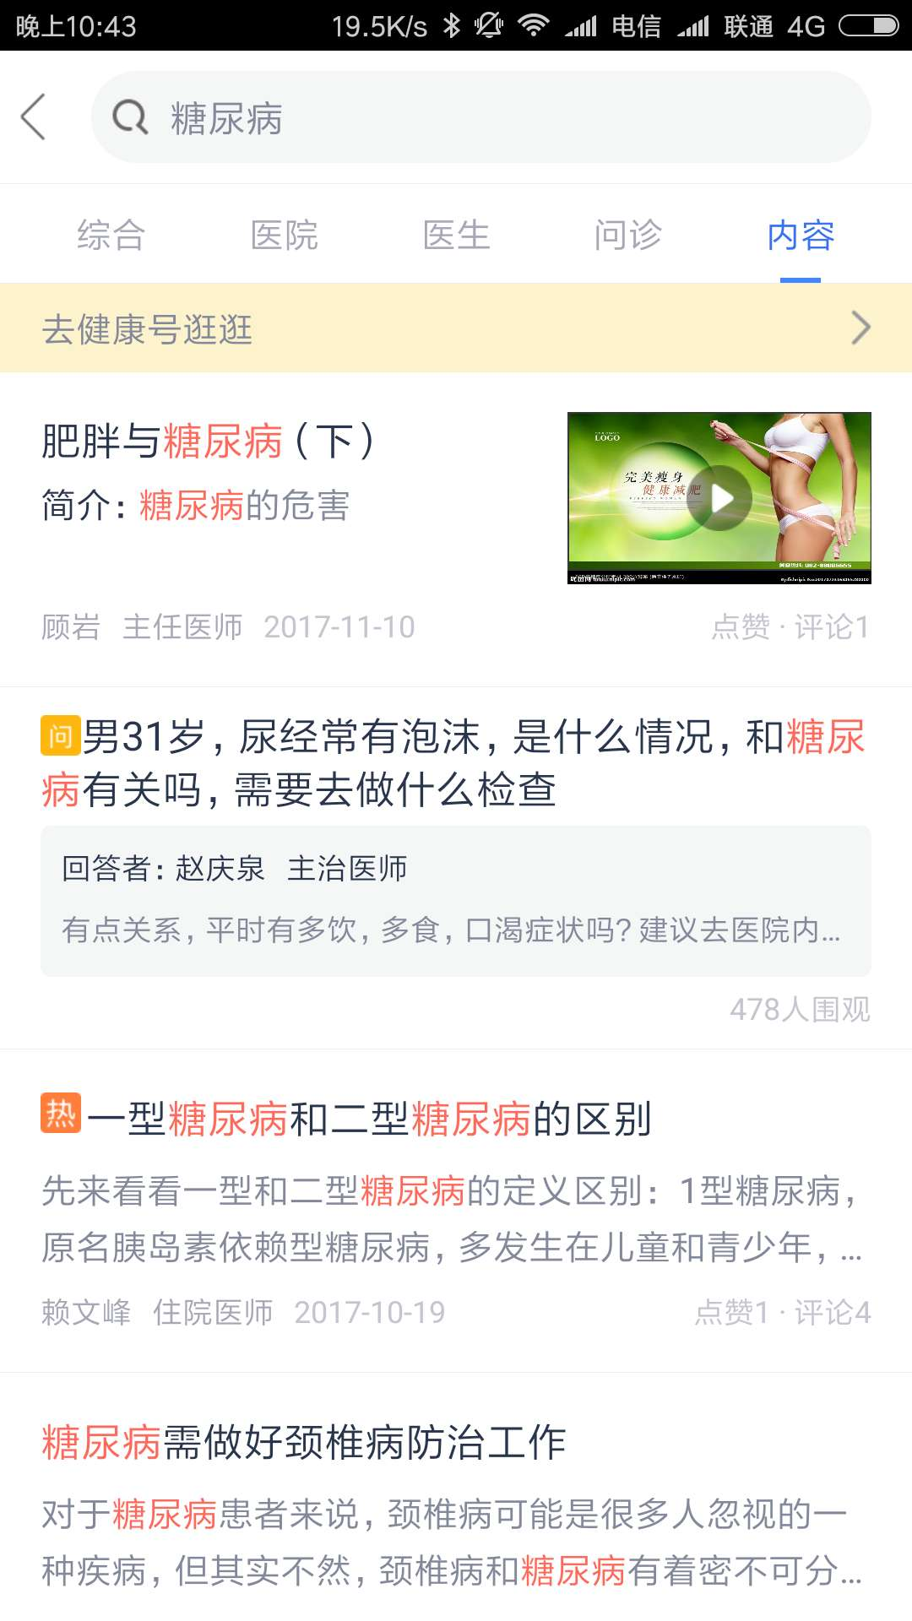
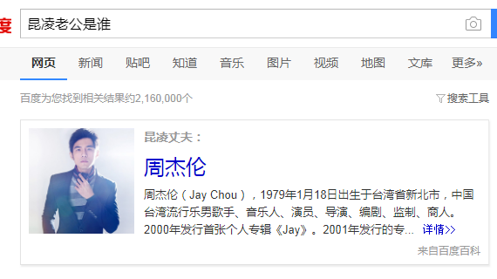
搜索场景
关键词搜索
问答式搜索
Notes:
1.1
2.1
3.1

Slide 4
两种分词标准
1.粗粒度分词：将词作为语言处理最小的基本单位进行切分
2.细粒度分词：不仅对词汇进行切分，也要对词汇内部的语素进行切分
eg：浙江大学坐落在西湖旁边
粗粒度：浙江大学/坐落/在/西湖/旁边
细粒度：浙江/大学/坐落/在/西湖/旁边
粗粒度常用于自然语言处理的各种应用，
细粒度分词常用在搜索引擎。
常用方案：
1.索引阶段使用细粒度的分词以保证召回【可能】
2.查询阶段使用粗粒度的分词保证精度【就是】
Notes:
1.1
2.1
3.1

Slide 5
搜索场景
索引阶段 doc-class
关键词搜索
句子vs搜索词 | 糖尿病 | xxxx | 颈椎病 | 防治
糖尿病需做好颈椎病防治工作 | 0.3 | 0.3 | 0.3 | 0.1
查询阶段 class-doc
句子vs搜索词 | 糖尿病需做好颈椎病防治工作 | 糖尿病人吃什么 | 糖尿病和高血糖的区别 | 什么食物会导致高血糖
糖尿病 | 5 | 2 | 6 | 3
颈椎病 | 5 | 不召回 | 不召回 | ？
Notes:
1.1
2.1
3.1

Slide 6
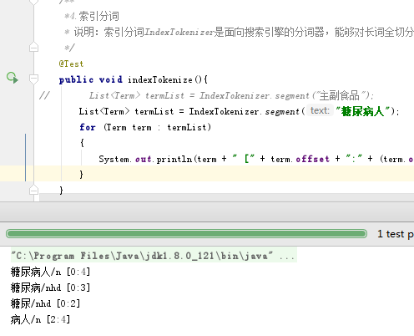
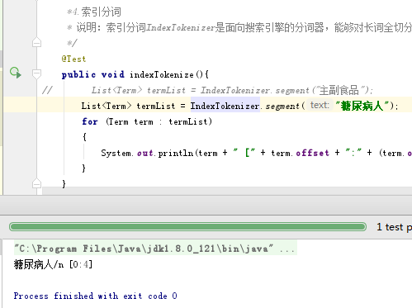
两种分词标准
常用方案：
1.索引阶段使用细粒度的分词以保证召回【可能】【1.浙江大学 2.大学】
2.查询阶段使用粗粒度的分词保证精度【就是】 【1.浙江大学 2.大学】
糖尿病人 【糖尿病人/糖尿病/糖尿】 糖尿病人【糖尿病人】
index
search
Notes:
1.1
2.1
3.1

Slide 7
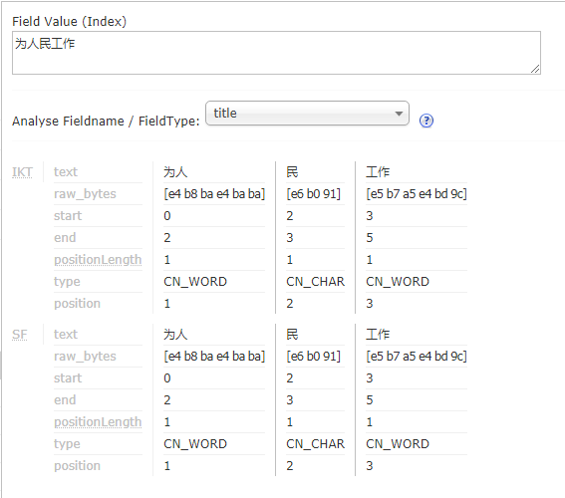
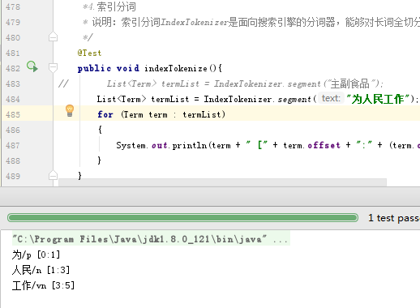
为什么在意分词？
例句 正确分词
为人民工作 为/人民/工作
IK
HanLP
http://blog.sina.com.cn/s/blog_c3caf23b0101b08f.html
Notes:
1.1
2.1
3.1

Slide 8
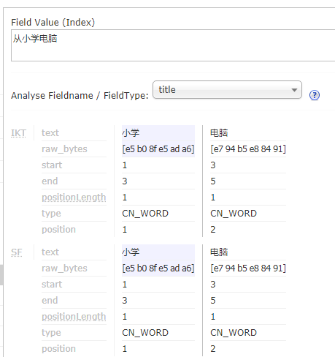
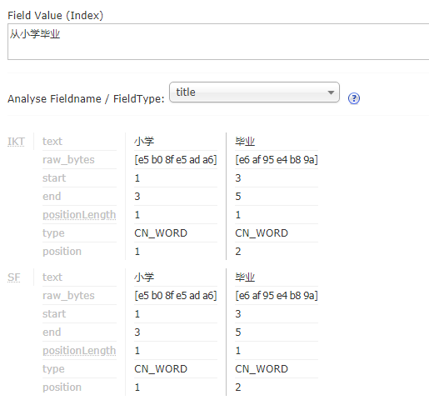
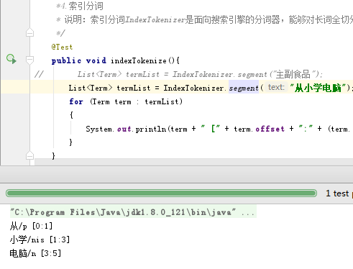
为什么在意分词？
例句 正确分词
1.从小学电脑 从小/学/电脑
2.从小学毕业 从/小学/毕业
IK
HanLP
Notes:
1.1
2.1
3.1

Slide 9
分词方式
分词有哪些方法？
1.基于字符串匹配的分词方法
2.全切分方法
3.由字构词的分词方法
4.基于深度学习的分词
https://zhuanlan.zhihu.com/p/35537927
http://www.flickering.cn/ads/2015/02/语义分析的一些方法一/
Notes:
1.1
2.1
3.1

Slide 10
基于字符串匹配的分词方法
相关分词器：
1.mmseg分词器：以最大正向匹配为主，多种 消除歧义算法为辅
2.IK分词器：正向迭代最细粒度切分算法
迭代：指的是对于一个字符串，以char变成一个迭代器，每个字符去迭代 是否与前一个char构成一个词（Lexeme），如果构成，继续迭代，如果不构成，则上一个Lexeme放到该种分词的一个List<Lexeme> 里，新的这个char变成一个新的Lexeme。类似于 研究生命起源 分词后尾 ["研究","生命","起源"]，包括了3个Lexeme，分别为研究 ，生命 ， 起源。同时，研究这个Lexeme，每个字是一个char（研是一个char，究是一个char）。
Notes:
1.1
2.1
3.1

Slide 11
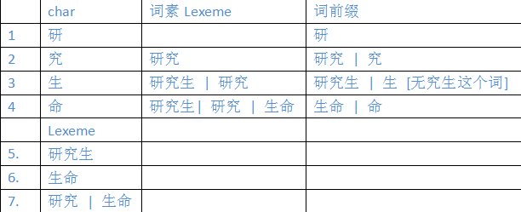
IK分词以及消岐流程
eg：研究生命 4个char ds为dictSegment {'研'：{'究'：{'生'：2}}}
1.输入研，无 词素，词前缀为 研
2.输入究，有研究 词素，词前缀为 研究 | 究[单字前缀]
3.输入生，有研究生 | 研究 词素，词前缀为 研究生 | 生[单字前缀]
【无究生这个词，remove 词前缀为究】
4.输入命，有研究生 | 研究 | 生命 词素，词前缀为生命 | 命 [remove前缀 研究生]
结束后，得到context为研究生 | 研究 | 生命
5.定义LexemePath，找到有冲突的Lexeme栈，发现研究，生命 都与研究生冲突，将
研究和生命放入冲突栈，此时第一条候选集为研究生
6.构建第二个候选集，循环倒序从冲突栈取词素，生命
7.在第二个基础上，研究与
生命不冲突，构成第三个候
选集，研究 | 生命
8.返回pathoption的第一个
方案，第一个方案即为第一
个方案（一个compareTo方法）
compareTo规则方法自动对
PathOptions计算优先级，
取优先级高的为消岐分词
Notes:
1.1
2.1
3.1

Slide 12
全切分方法(HanLP)
具体思路为统计2元模型以及N元模型的概率，通过概率计算所有分词方式的概率，
取其最高的概率为切分方式，
具体思路和代码看blog：http://yangshangchuan.iteye.com/blog/2209761
Notes:
1.1
2.1
3.1

Slide 13



由字构词的分词方法(马尔科夫思想)
统计模型：NB,HMM,最大熵,CRF
ngram模型:
1-gram[NB]：
2-gram:
Notes:
1.1
2.1
3.1

Slide 14
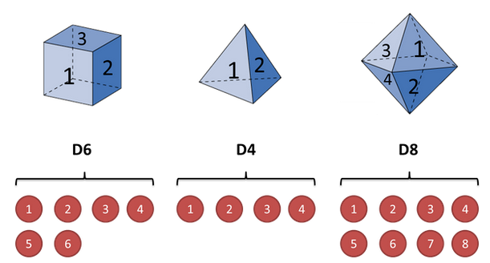
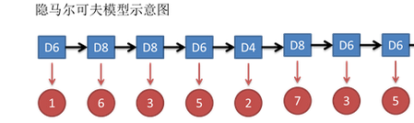
由字构词的分词方法
统计模型：HMM,最大熵,CRF
HMM(HanLP):
例子：
D6:1/6
D4:1/4
D8:1/8
有个序列：1 6 3 5 2 7
求骰子序列 D6 D4 D8？
【五元组】
状态值：D4/D6/D8
观察值集合：1-8
初始状态概率分布
转移矩阵：D6->D4
输出矩阵：D8->7
序列（1 6 3 5 2 7）是可见状态
骰子序列是隐状态
Notes:
1.1
2.1
3.1

Slide 15

由字构词的分词方法
统计模型：HMM,最大熵,CRF
HMM(HanLP):
分词五元组：
1.状态值：(B,M,E,S)
2.观察值集合：所有汉字
3.初始状态概率分布:{B:0.05852*10-3，E:0.05*10-8,..M...S...}
4.转移矩阵：一个矩阵：矩阵的横坐标和纵坐标顺序是BEMS x BEMS
5.输出矩阵：{B:{'我':0.02*10-6,'不':0.08*10-4}}
转移矩阵：表示某个隐状态转移到另一个隐状态的概率，eg:E->B: 0.585*10-2
输出矩阵：表示隐状态到输出值的概率，eg:B输出我的概率，E输出要的概率
最后通过Vertibe(一种动态规划找到最优解，该解为当前概率认为的最佳分词)
Notes:
1.1
2.1
3.1

Slide 16
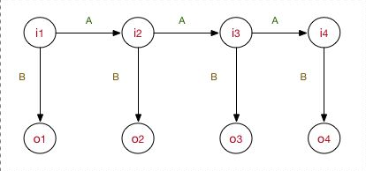
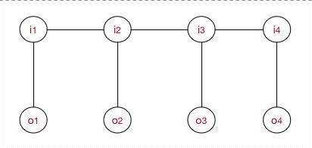
由字构词的分词方法
统计模型：HMM,最大熵,CRF
HMM认为t时刻的词只与t-1时刻的词有关，与t-1时刻之前的词无关系。特征仅为此一个。属于生成式模型。
线性链CRF属于判别式模型，除了HMM的特性构造外，还有定义各种特征模板，比如当t时刻的词为名词时，t-1时刻的词应该为动词【对于该特征，权重应该是正的】，比如当t时刻的词为介词时，t-1时刻的词应该为介词【对于该特征，权重应该为负的】
优点：效果比HMM好，能人为设计特征训练分词器
缺点：需要很多语言相关的领域，且特征设计不应该矛盾【特征工程】
HMM
CRF
Notes:
1.1
2.1
3.1

Slide 17
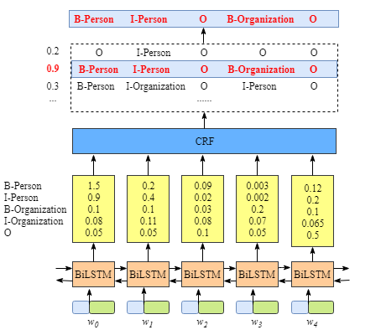
基于深度学习的分词
模型：embedding+biLSTM+CRF
优点：
embedding带有语义，
biLSTM自动学习特征，
CRF全局考虑分词组合
https://www.cnblogs.com/createMoMo/p/7529885.html
Notes:
1.1
2.1
3.1

Slide 18
分词方式总结
已经过了一遍这4种思想的分词，
基于字典的分词：因为字典里有，所以我切出来，关于消岐方面，根据类似IK
之类的硬性规则【双向匹配算法最高80%左右】
关于全切分方式：首先切分出与词库匹配的所有可能的词，再运用统计语言模型
决定最优的切分结果。优点在于可以解决分词中的歧义问题
基于字构词：可以理解为字的分类问题，每个字出现在BEMS的概率不一样，也
依赖于前面的词。前面是动词，后面不应该接动词。类似的特征能提高正确的分类
和降低错误的分类。但是需要人为的设计特征
深度学习：解放人为的特征设计，让神经网络非线性拟合自动寻找特征，可解释性
弱，但是正确率高
Notes:
1.1
2.1
3.1

Slide 19
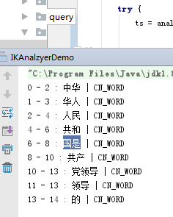
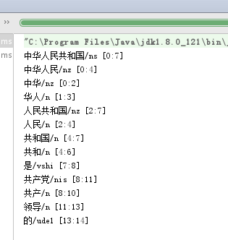
HanLP
对于关键词来说，索引阶段细粒度分词，搜索阶段粗粒度分词
IK非smart方式和HanLP的搜索分词区别：
IK是只要词典里有这个词，就分出来
HanLP是在原有分词的基础上，对长词进行切分（因为专有名词常表现为
几个一般名词的合成）
eg:中华人民共和国是共产党领导的
IK
HanLP
Notes:
1.1
2.1
3.1

Slide 20
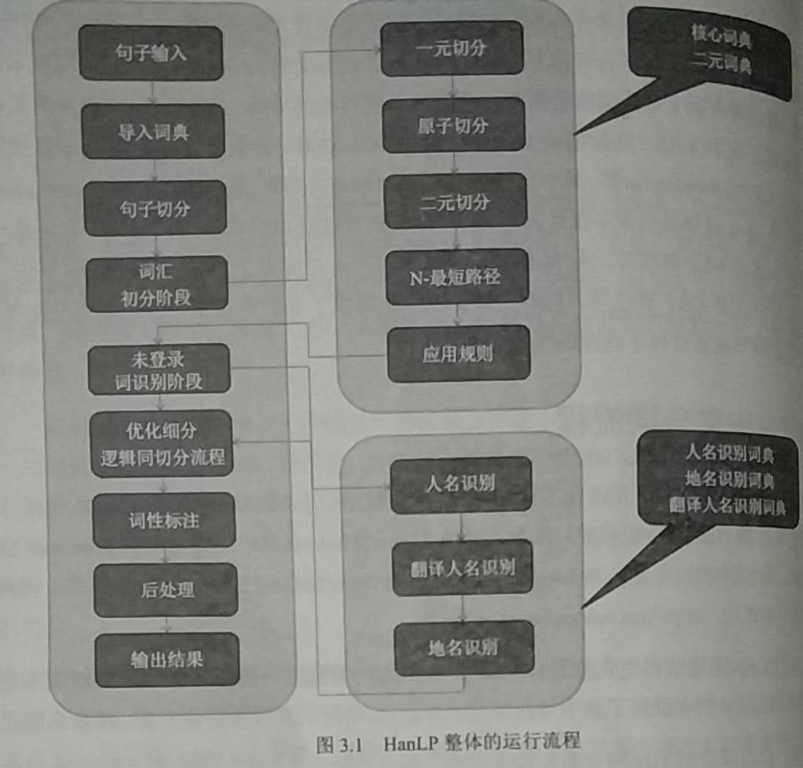
HanLP(全切分模式)
HanLP处理流程：
1.读取词典(基础词典，自定义词典，命名实体)
2.粗分阶段：
A.一元切分，与一元语言模型词典进行最大匹配，记录词形，词性，词频等信息构成一元词网，
B.二元切分，用一元分词的结果（二维数组）
查询二元词典，与二元词典进行最大匹配，
匹配结果为一个Graph，形成一个词图
C.NShort算法计算。按二元分词的词频数得到
词图中每个节点权值，权重最小的那条路径
对应的词图节点就是初分的结果
D.人名识别/地名识别（HMM) 机构名(Dijkstra)
3.细分阶段：
E.实体识别后的分词结果加入词图，对词图再次
进行分词（Dijkstra最短路径）
F.词性标注
4.输出结果
Notes:
1.1
2.1
3.1

Slide 21
总结
人去断句的时候会根据当前词和之前的词进行判断。
词典模式只考虑了是否有这个词以及频率
全切分模式理论上可以考虑ngram词，但是上下文考虑得越多，计算越复杂，一般1-gram，2-gram，3-gram，符合人断句的思路。但是关于n-gram的词频，词形统计仅仅在一个大语料，仅仅是所有语句中感觉较大的统计数据集，能解决80%的问题。
由字构词的分词方法，除了统计词频，还能人为的添加一些特征，词性之类的
深度学习主要是取拟合语言达到预测的结果

Slide 22
sql_util使用：http://confluence.guahao-inc.com/pages/viewpage.action?pageId=33374584

Slide 23
谢谢大家

